Slide 1
Отчет о выполнении плана в 2019 году по противодействию коррупции
Администрация
Сладковского сельского поселения Слободо-Туринского муниципального района

Slide 2
Постановление администрации Сладковского сельского поселения № 201/1 от 26.09.2018 г. «Об утверждении Плана мероприятий по противодействию в Сладковском сельском поселении

Slide 3
Установленные целевые показатели эффективности реализации Муниципального плана
1. Увеличение количества жителей Сладковского сельского поселения, оценивающих качество работы органов местного самоуправления по противодействию коррупции в Сладковском сельском поселении положительно или скорее положительно.
Настоящий показатель исчисляется в процентном отношении от числа опрошенных и составляет ежегодное повышение количества вышеуказанных жителей не менее чем на 0,1 процента.
Информация по настоящему показателю основывается на результатах социологического опроса уровня восприятия коррупции в Сладковском сельском поселении.
Увеличение доли принятых в текущем году муниципальных нормативных правовых актов Сладковского сельского поселения, в отношении проектов которых проведена антикоррупционная экспертиза, от общего количества принятых в текущем году муниципальных нормативных правовых актов.
Настоящий показатель исчисляется в процентном отношении от числа проектов муниципальных нормативных правовых актов Сладковского сельского поселения, в отношении которых проведена антикоррупционная экспертиза, и составляет ежегодное увеличение доли не менее чем на 1 процент.
Увеличение доли муниципальных служащих Сладковского сельского поселения, своевременно представивших сведения о доходах, расходах, об имуществе и обязательствах имущественного характера, от общего числа муниципальных служащих Сладковского сельского поселения, обязанных представлять такие сведения.

Slide 4
Установленные целевые показатели эффективности реализации Муниципального плана
Настоящий показатель исчисляется в процентном отношении числа муниципальных служащих, представивших своевременно сведения о доходах, об имуществе и обязательствах имущественного характера, от общего числа муниципальных служащих, обязанных представлять такие сведения, и составляет ежегодное сокращение доли не менее чем на 1 процент.
Увеличение количества размещенных в средствах массовой информации информационных материалов антикоррупционной направленности.
Настоящий показатель исчисляется в виде разницы между количеством размещенных в средствах массовой информации информационных материалов антикоррупционной направленности в текущем году и количеством размещенных в средствах массовой информации информационных материалов антикоррупционной направленности в предыдущем году и составляет ежегодное увеличение не менее чем на 1 единицу.

Slide 5
Формы контроля
Комиссия по координации работы по противодействию коррупции (ежеквартально)
Комиссия по соблюдению требований к служебному поведению муниципальных служащих и урегулированию конфликта интересов (ежеквартально)

Slide 6
Количество писем направленных в Департамент противодействия коррупции за 2019 год
Направлено отчетов о выполнении мероприятий согласно плану - 16

Slide 7
Результаты социологического опроса

Slide 8
Результаты социологического опроса

Slide 9
Принятые в 2019 году муниципальные нормативно-правовые акты в отношении проектов которых поведена антикоррупционная экспертиза
Увеличение доли принятых в текущем году муниципальных нормативных правовых актов Сладковского сельского поселения, в отношении проектов которых проведена антикоррупционная экспертиза, от общего количества принятых в текущем году муниципальных нормативных правовых актов. 2019 г. – 81 НПА.

Slide 10
Распоряжение администрации Сладковского сельского поселения № 27/9 от 16.07.2018 г. « о назначении должностных лиц, ответственных за работу по профилактике коррупционных и иных правонарушений в администрации Сладковского сельского поселения»

Slide 11
меры по повышению эффективности выявления ситуаций конфликта интересов, принимаемые в муниципальном образовании
Осуществление контроля за предоставлением муниципальными служащими и лицами, замещающими муниципальные должности, руководителями муниципальных учреждений сведений о доходах, об имуществе и обязательствах имущественного характера;
Контроль за рассмотрением жалоб и заявлений граждан, содержащих
факты злоупотребления служебным положением, вымогательства, взяток и другой информации коррупционной направленности в отношении лиц, замещающих муниципальные должности;
Проведение обучающих мероприятий (семинары, круглые столы и т.п.) по вопросам профилактики и противодействия коррупции с муниципальными служащими;
Проведение социологического опроса по антикоррупционной политике;
Проведение проверок: достоверности и полноты сведений о доходах, об имуществе и обязательствах имущественного характера лиц, претендующих на замещение муниципальных должностей и должностей муниципальной службы, замещающих муниципальные должности, должности муниципальной службы в администрации сельского поселения и членов их семей; соблюдения лицами, замещающими муниципальные должности муниципальными служащими ограничений и запретов, установленных Федеральными законами от 02.03.2007 № 25-ФЗ «О муниципальной службе в Российской Федерации» и от 25.12.2008 № 273-ФЗ «О противодействии коррупции»

Slide 12
Сведения об анализе сведений о доходах, расходах, об имуществе и обязательствах имущественного характера, представляемых служащими
Количество служащих, предоставленные которыми сведения о доходах, расходах, об имуществе и обязательствах имущественного характера были проанализированы – 9
Количество указанных проверок сведений, представляемых служащими - 18

Slide 13
Количество проведенных заседаний комиссий всего 7
Количество служащих (граждан, ранее замещавших должности служащих) в отношении которых комиссия рассмотрела материалы - 1
Дачи согласия на замещение должности в коммерческой организации и некоммерческой организации либо на выполнение работы на условиях гражданско-правового договора – 2

Slide 14
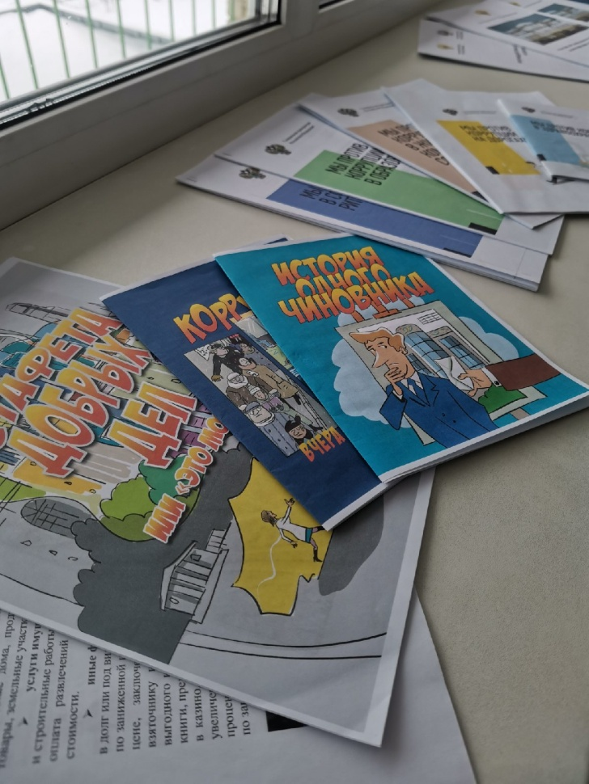
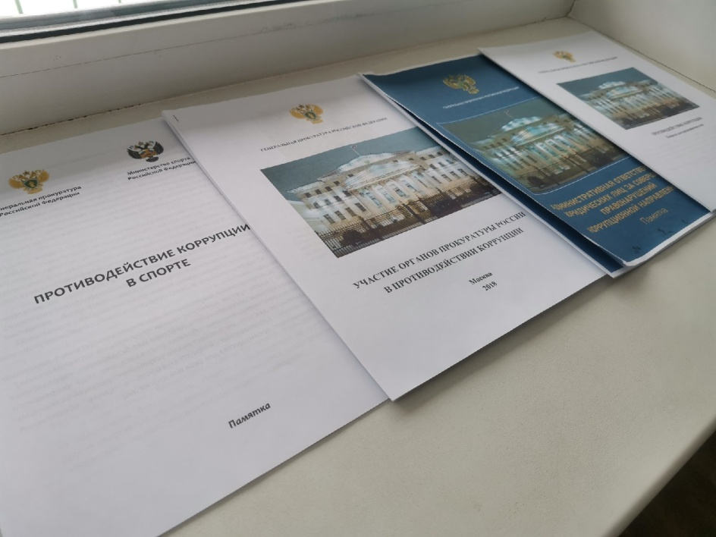
Правовое и антикоррупционной просвещение муниципальных служащих

